Slide 1
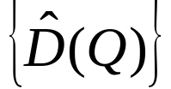

§20 哈密顿算符的对称性群
§20-1 群表示论中的若干结果
、群的表示
1.表示： 一个群的表示是与这个群同态的矩阵群，若二者同构，则表示为确实表示。
已知群 与群 同态。所以， 群的表示就是 群的表示。

Slide 2

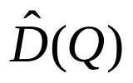
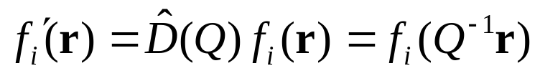
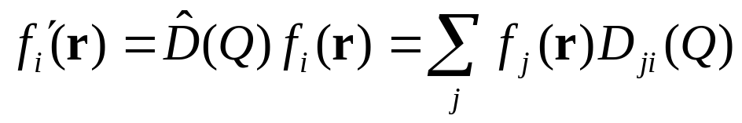


2. 求{Q}的n维表示：
选一个n维函数空间，取其中的一组基矢为 ,则函数空间中相应的变换算符对各基矢的作用可得新函数
将新函数按基矢展开，得
其中
的幺正矩阵 正是群 的表示矩阵，表示的维数等于基函数的数目。

Slide 3
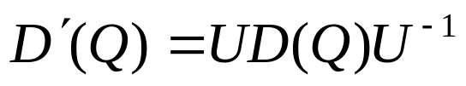
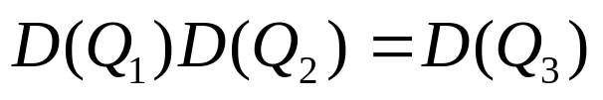
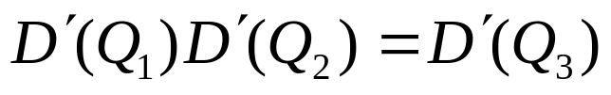
3.等价表示：
设D(Q)（矩阵，矩阵元为 D_{ij}(Q)）是群{Q}的一个m维表示，取一m维的幺正矩阵 ，则U
集合{D’(Q)}也是同一个群{Q}的一个m维幺正矩阵，
因为有
就有
这样的两个表示称为等价表示。

Slide 4


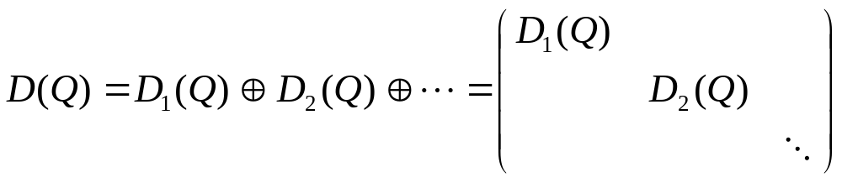
4. 直和表示、可约与不可约表示：
几个不同的（相同的也可以）表示 , ，…的直和矩阵
也是{Q}的一个表示，称为直和表示。
与直和表示等价的表示称为可约表示，
没有直和表示与之等价的表示称为不可约表示。

Slide 5
二、群的不可约表示的几个重要性质
1. 舒尔引理：
对于一个群的一个矩阵表示，若有一个同维数的非零矩阵A，与表示中的所有矩阵都对易，则
（1）若此表示是不可约的，则A必为单位矩阵的常数倍；若不存在单位矩阵常数倍以外的A，则表示一定是不可约的。
（2）若此表示是可约的,则必有不是单位矩阵常数倍的A存在。

Slide 6
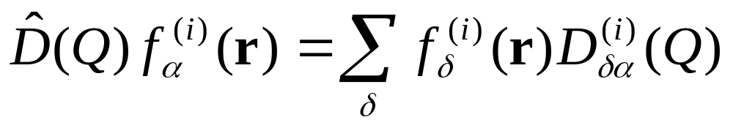
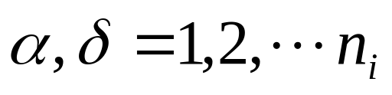
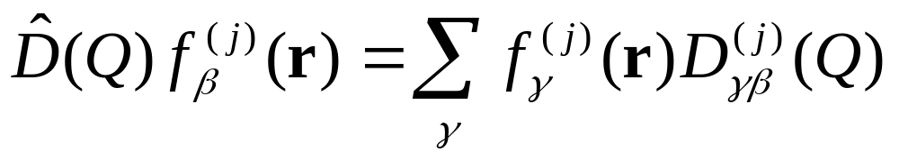
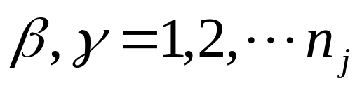
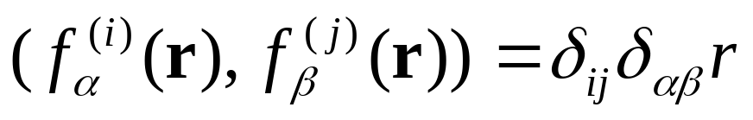

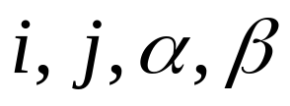
2. 表示基函数的正交性定理：
若：
则必有
其中
是一个与
都无关的常数。

Slide 7
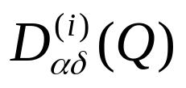
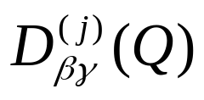
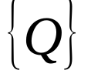
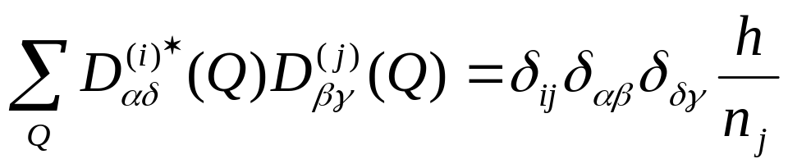



3. 表示矩阵元的正交性定理：
设
与
为有限群
的两个不等价不可约幺正表示，
则有
取和对一切群元进行，
为群的阶（群元的数目），
为
的维数。

Slide 8


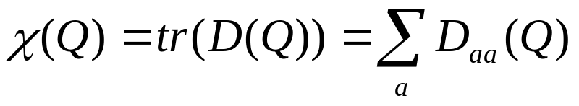
4．特征标：
① 定义：
群
的一个表示
的特征标
是表示矩阵的迹：
群中属于同一类的各元，其特征标相同;
② 特征标的性质：
      a. 互相等价的两个表示的两组特征标完全相同。
      b. 一个可约表示的特征标等于约化后各不可约表示的特征标之和。
因此可以由特征标判断一个表示是否可约。

Slide 9


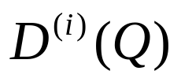
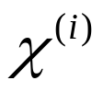
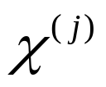
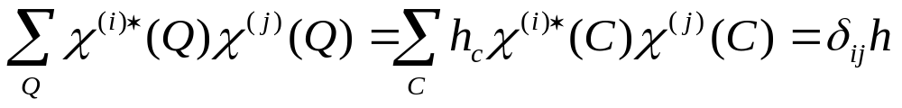





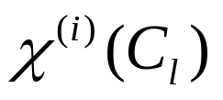
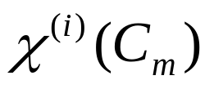
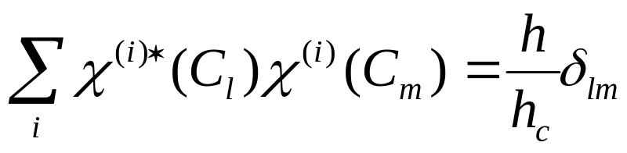
③特征标的正交性定理：
a. 群
的两个不可约幺正表示
和
的特征标
和
满足
表示
：类
中群元的数目。
与
等价。
b. 第二正交性定理：
设 和 为群 的第i个不可约表示 中，
第l类和第和第m类的特征标，则有
：群元的数目

Slide 10

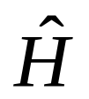
§20-2 对称性群
、对称性群及表示空间
1. 对称性群
设系统的Hamiltonian为 ，则使所有 不变的空间变换构成一个群{Q}，这个群称为这个系统的空间对称变换群，或对称性群，又称Schrödinger方程群。

Slide 11
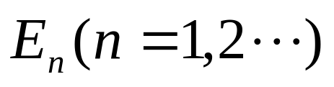
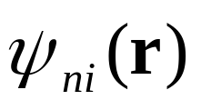
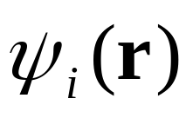
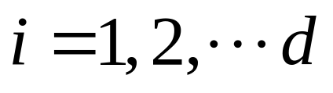

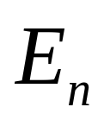
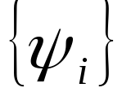
2. 表示空间
设 的本征值和本征函数均为已知，本征值为 ，相应的本征函数为 ，
简记为 ，
为本征值 的简并度
函数 张成 的一个本征子空间，维数为d，相应的本征值为

Slide 12


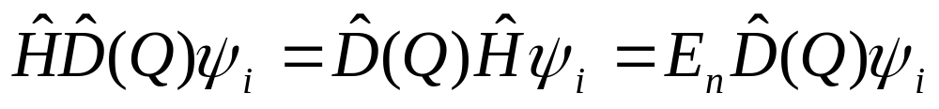
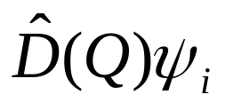
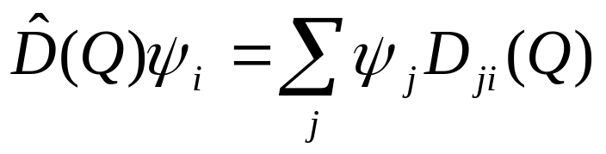
对于所有的 , 与 对易，有
即 也是 的本征函数，而且也在本征子空间中，可以写成:
此式证明,
的每一个本征子空间都是其对称性群的一个表示空间。

Slide 13
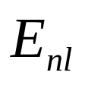
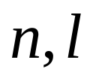
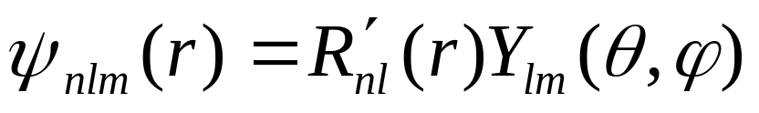


3. 两个例子
例1：碱金属原子的价电子是在与库仑场略有不同的中心力场（球对称）中运动，其 具有转动对称性，对称性群是正当转动群SO(3)。对应于. 本征值
的本征函数（
一定）
是2l+1重简并的，这个2l+1维的本征子空间正是SO(3)群的2l+1维不可约表示 的表示空间。

Slide 14
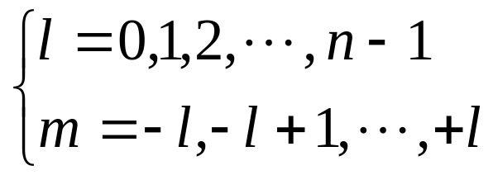
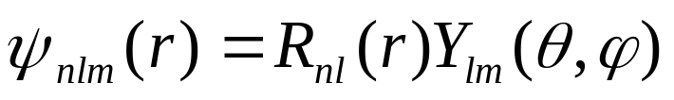
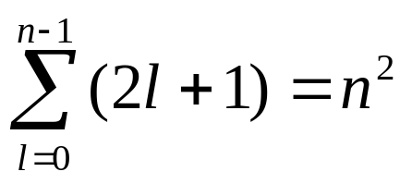


例2：氢原子的电子所处的外场是严格的库仑场，也具有转动对称性， 的本征值为E_{n}，是n² 重简并的，相应的本征函数为（n一定）
简并度：
这个本征函数也是SO(3)群的一个n²维表示 的表示基矢。但表示是可约的：

Slide 15
二、本征子空间的荷载表示
研究表明：系统哈密顿属于任一本征值的本征子空间，都荷载着其对称性群的一个不可约表示。明显而系统的荷载着空间对称性群的可约表示的例子有氢原子和三维各向同性的谐振子。
合理解释： 的对称变换没有找全，已经找到的对称性群只是真正的对称性群的一个子群，把其余的对称变换找出来补上去，对所得的更大的对称性群来说，每个本征子空间所荷载的表示，就都成为不可约表示了。

Slide 16
动力学对称性：哈密顿在空间变换对称性之外，还有一些新的对称性，称为动力学对称性。它使空间对称性群扩大：
对氢原子，SO(3)→SO(4)
对谐振子，SO(3)→SU(3)
几何学对称性：空间转动等空间变换的对称性。

Slide 17
§20-3 微扰对能级简并的影响
一、微扰对对称性的影响
若所加微扰不影响系统的对称性，即微扰的对称性群大于或等于的对称性群，则新哈密顿的对称性与原来的一样，尽管能级的数值会发生变化，但各能级的简并情况并不会改变。
若微扰的对称性小于原来系统的对称性，即微扰的对称性群是原来系统的对称性群的一个子群，那么，新哈密顿量的对称性就要降低为微扰的对称性，各能级的量值和简并情况要发生变化，根据对称性可以确切地知道简并度改变的情况。

Slide 18
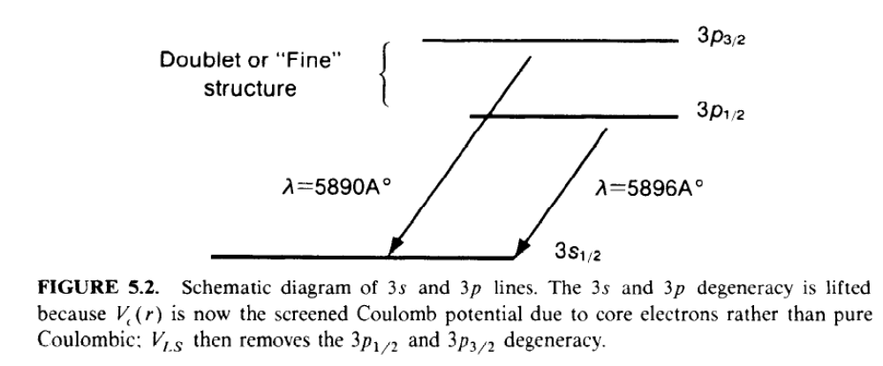
例如：Sodium (Na) D lines

Slide 19
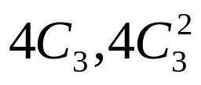

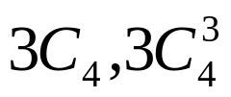
二、对称性的改变对简并度的影响
1. O群和SO(3)群：
O群：正立方体群（Orthogonal），正方体的对 称性，24个操作，共5类
E: 单位元
8C₃：绕对角线转120度
（双向等价 ）
6C₂：绕相对两棱中点连线转180度
3C₂: 绕相对两面中点连线转180度（即 ）
6C₄：绕相对两面中点连线转90度（双向等价 ）

Slide 20
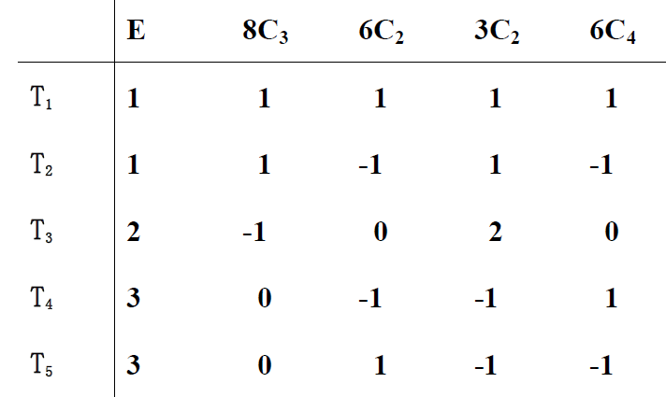
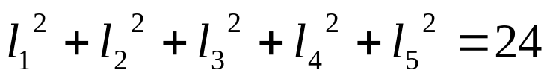



O群的特征标表
共有5个不可约表示，T₁—T₅，
维数平方和：
维数：

Slide 21
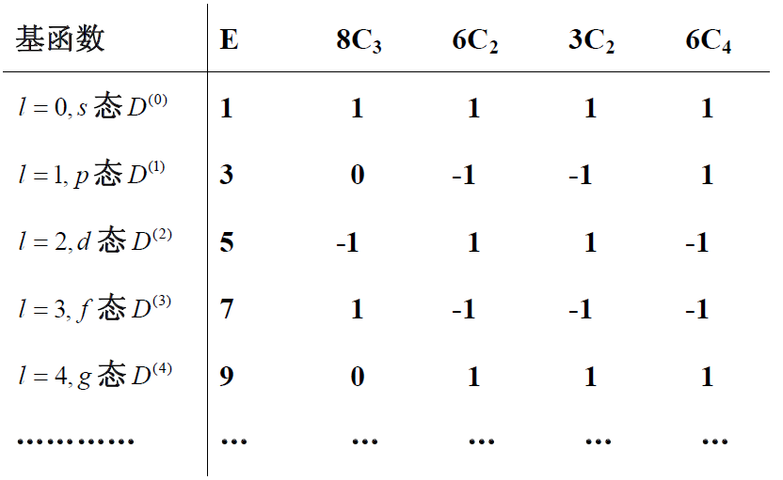
SO(3)群：空间转动群。
O群相应元在SO(3)群中的特征标表
…

Slide 22

2.钠金属原子对称性与简并度
原子单独存在时：
价电子的能级：
简并度：
每一能级的本征子空间都是SO(3)群的一个不可约表示
处于正立方格子的晶体中：
对称性降低，变为O群，每一能级的本征子空间现在是O群的表示空间，但是它们荷载的表示有的变成了可约表示。若约化为两个不可约表示，则两者应属于不同的本征值，即能级发生分裂。两者的简并度之和等于原来的简并度。如图

Slide 23



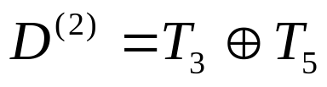



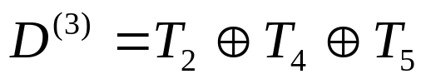

简并度为3
简并度为5
由两群的特征标表可知：
简并度为2
（1）
和
简并没有改变，分别仍为不简并和3重简并。
（因为
的特征标与
一样，所以
仍为不可约表示）
（2）
：（因为
的特征标是
和
之和）
5重简并的能级分裂为两个能级，分别为2重和3重简并。
7重简并的能级分裂为3个能级，分别为1，3，3重简并。
9重简并的能级分裂为4个能级，分别为1，2，3，3重简并。

Slide 24



§20-4 动力学对称性
、守恒量LRL矢量
氢原子的纯库仑场的哈密顿
应具有比空间转动群SO(3)更大的对称性。
在经典力学中， Laplace-Runge-Lenz矢量
在行星运动过程中LRL矢量守恒。

Slide 25





厄米的RL算符为：
可写为：
可以推得:
二、哈密顿的对称性
在氢原子的一个能级为
的本征子空间中，
构造新的矢量

Slide 26







由（20.20）
则
即
从而有对易关系
由（19.46）
得
又知
L和K的6个分量算符构成了封闭的对易关系，
它们可以生成一个6参数的连续群，
这就是氢原子哈密顿量的更大的对称性群。

Slide 27








把6个分量算符作一个重新线性组合，生成元作线性组合后，生成的群并不发生改变。令
则有
任意
（20.29）

Slide 28






矢量算符A与L满足
有
则
如果 满足对易关系（20.29），则它们分别独立地生成一个SU(2)群，其群元可以用Hilbert空间的算符来表示，分别是：

Slide 29







由
及
得
所以 都是守恒量。对应的对称性群是两个SU(2)群的直积群。
而空间转动群SO(3)是这个更大对称性群的一个子群，它的群元
生成元的重新组合已经拆散分属于两个SU(2)群。
群 和SO(4)群同构。

Slide 30









三、氢原子对称性群不可约表示的维数
两个群的直积群的不可约表示，是这两个群不可约表示矩阵的直积矩阵，而直积矩阵的维数，是两个矩阵的维数之积。
SU(2)群的全部不可约表示为：
[(22.34)式] 或
[(22.38)式]
式中
表示的维数是
取值为
共
个值。
分别是2D和3D的自变量。
和
的不可约表示：

Slide 31




其维数为
由于
j是J²的量子数，有
则
这是氢原子对称性群的全部不可约表示，其维数为(2j+1)²
令2j+1=n，则不可约表示的维数为n²,n=1,2,3…
正是氢原子各能级的简并度。

Slide 32
空间转动对称性不是氢原子的全部对称性，守恒量LRL矢量带来了更多的对称性，二者合在一起是一个大的对称性群 ，这个大群的不可约表示的维数正好与各能级的简并度相同，证实了能级的简并度等于其对称性群的不可约表示的维数。

Slide 33





以 为基矢的本征子空间并不是大群的表示空间，
而只是空间转动群SO(3)的表示空间。以n=5的能级为例
这一本征子空间为25维，基函数是{ψ_{5lm}}，这个空间本来是大群的不可约表示空间，但是作为子群SO(3)，这个25维空间就是可约的了。25维的可约表示约化成不可约表示的直和只有一种方式，即
所以约化方式为
其中右边第一项
，第二项
，…。

Slide 34



四、氢原子的能级公式
利用RL矢量以及有关公式，可以得出氢原子的能级公式。由 （20.30）式
得

Slide 35











将上式作用于H的能级为E的本征子空间中的矢量
则
所以
即
其中
可取1，2，3，…各值
上式为
即氢原子的能级公式

